Slide 1

FinE
Presenting the pleasure of shopping

Slide 2
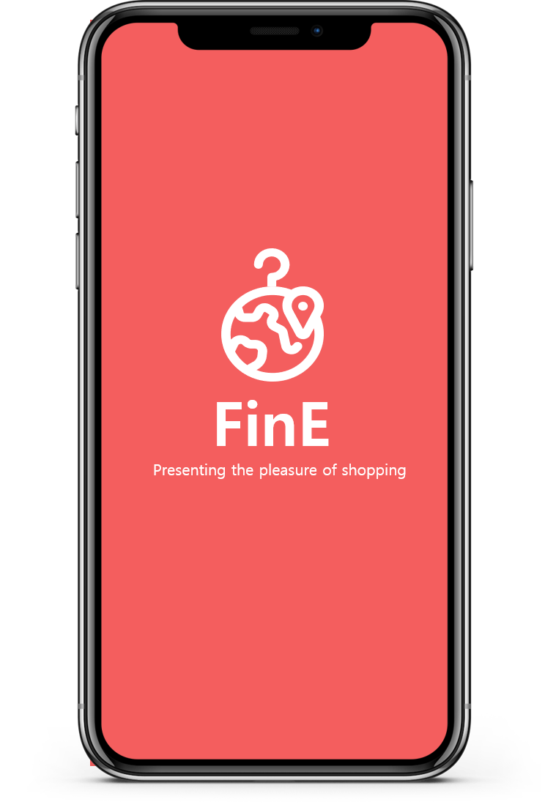

FinE,
오프라인 쇼핑 플랫폼
내 손 안의 패션 스트리트!

Slide 3


FinE
서비스 preview
사용자 측면
판매자 측면
다양한 오프라인 쇼핑정보
시공간의 제약 X
배달 서비스
리뷰, 평가를 통한 구매
저비용 고효율 마케팅
온라인 고객층 확보

Slide 4
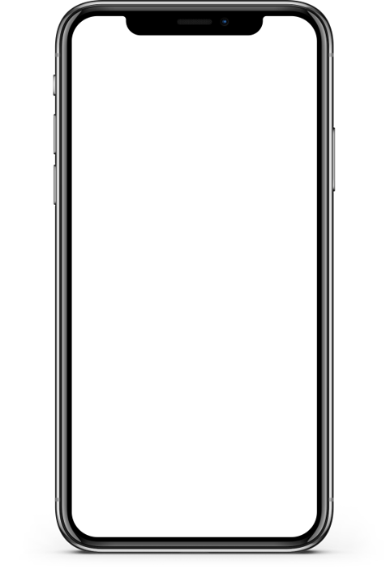

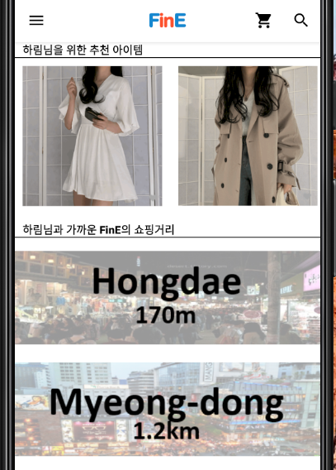
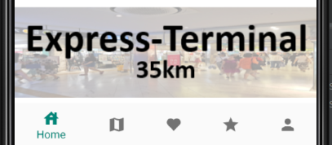
1
오프라인 쇼핑몰의 모든 정보를 한눈에
FinE은 오프라인 쇼핑몰의 정보들을 모두 담았습니다.
시간과 장소의 구애없이 언제든 편하게, 핸드폰 하나로 상품을 한눈에 비교하고, 구매할 수 있습니다.

Slide 5
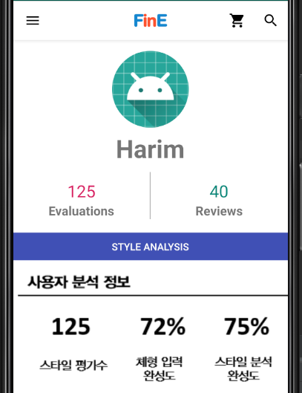

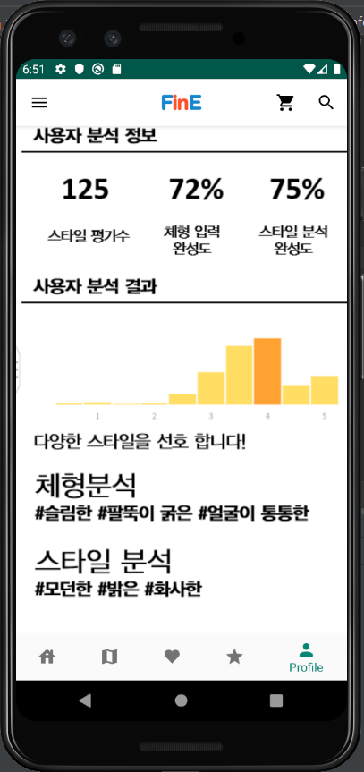
2
개인 맞춤추천 서비스
소비자는 FinE이 제공하는 여러가지
의상 사진들을 평가합니다.
FinE은 이 정보를 통해 소비자의 선호 스타일을 분석,
이에 맞는 상품을 맞춤추천 합니다.

Slide 6

FinE만의 차별성
 | 네이버 쇼핑 | FinE | ABLY
소비자 타겟 | 온라인 쇼핑 이용자 | 온라인/오프라인 쇼핑 이용자 | 온라인 쇼핑 이용자
제공 형태 | Web | Mobile | Mobile
결제 방식 | 온라인 | 온라인/오프라인 | 온라인
입점파트너 | 백화점/ 아울렛/ 디자이너 | 소규모 보세시장 | 인스타 마켓
추천방식 | 검색기록 분석 | 소비자의 평가자료 분석 | 검색기록 분석

Slide 7



FinE
Business Model
서비스 이용료
상품 정보 제공
POS 시스템
매장 정보
온라인 마케팅
매장 방문
Customer
Partner Store

Slide 8

FinE의 요금제
+
Basic
Premium
최대 20개 등록
온라인 마케팅 지원
실시간 재고 조회
+α
상품 무제한 등록
상단 광고
4만원
미정

Slide 9
FinE
Presenting the pleasure of shopping

Slide 10
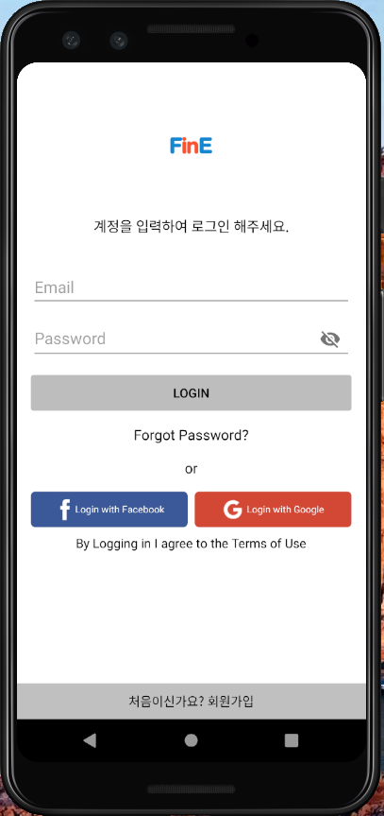
FinE
기능 소개
가입 화면
메인 화면
사용자 프로필

Slide 11
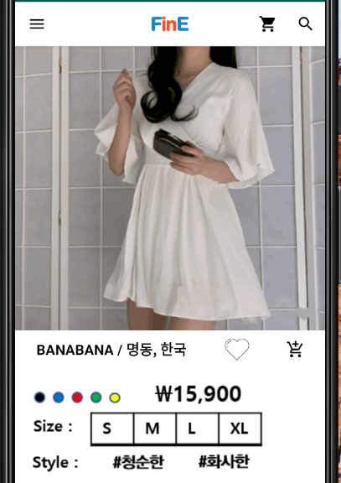
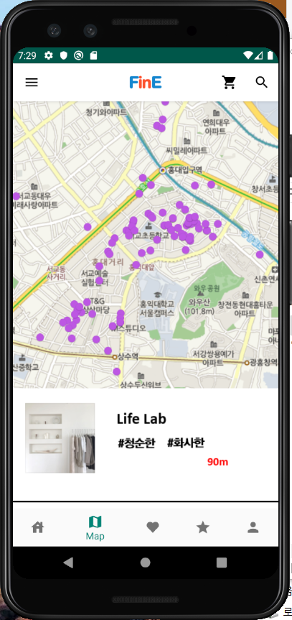
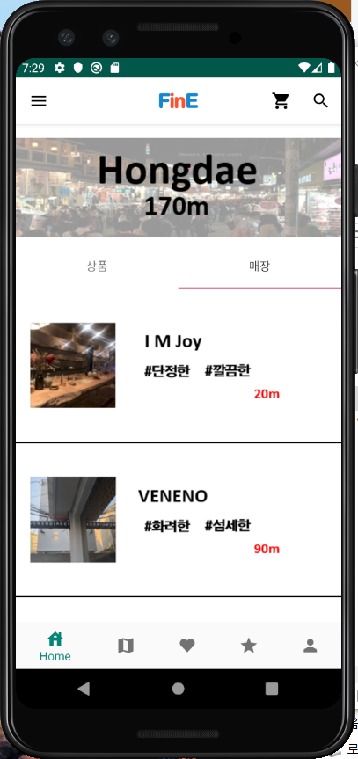
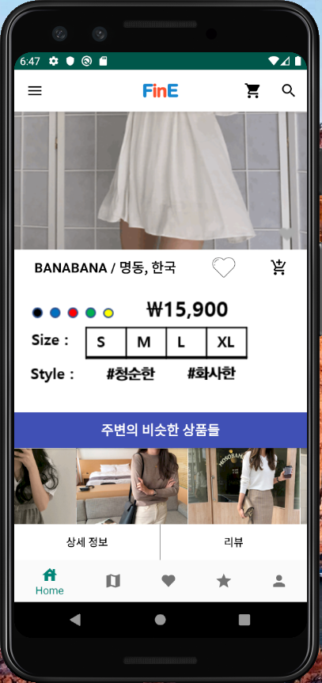
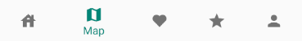
FinE
기능 소개
FinE 맵
매장 리스트
상품 정보

